Slide 1
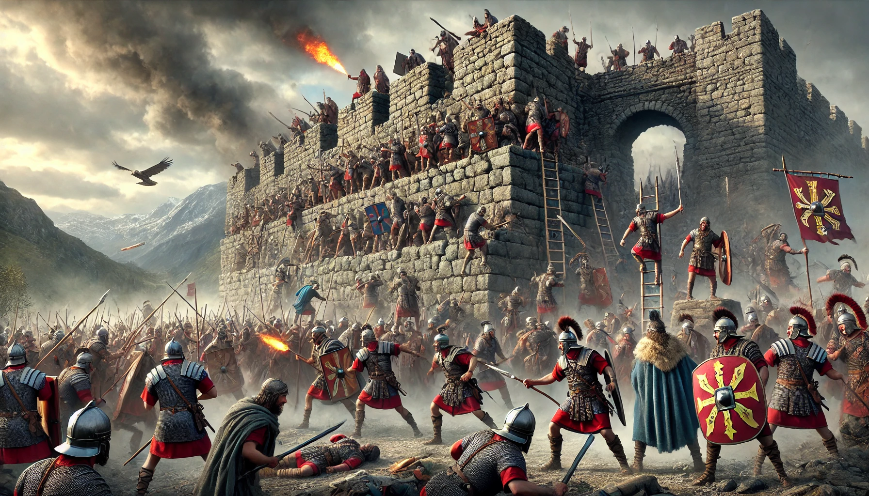
Ostromlás
Készítette: Nyári Balázs

Slide 2
Bevezetés
Konstantin határvédelem átszervezése--> ostromháborúk--> thecnikai fejlődés
Civilek részvétele
Ammianus-Amida város ostroma

Slide 3
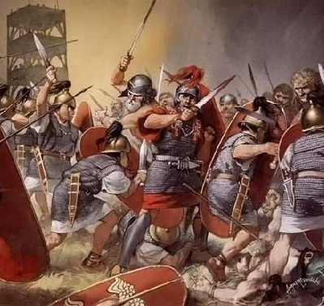
Blokád ostrom
Kevesebb áldozat de kisebb hatékonyság
Éhezés elkerülése: gabonát vetni a városba, csak a katonák maradjanak bent,….(Vegetius)
Víz kulcsfontosságú

Slide 4
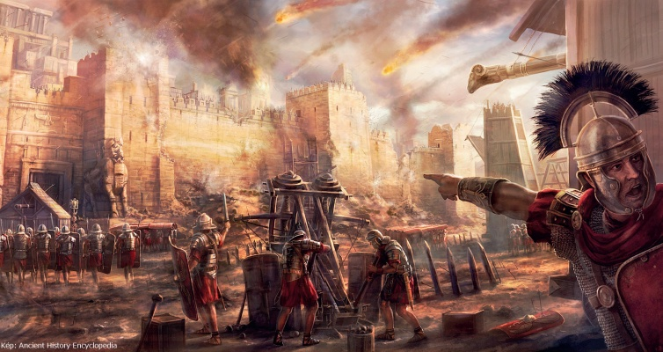
Támadó ostrom
Aktív katonai erő alkalmazása
Ostrom ezközök fejlődése

Slide 5
Ostrom eszközök:
Hadi eszközök támadásnál:
    Faltörőkos
    Helepolis
    Balliszta, kő vető
    Onager
    Sambuca
    Számszeríj

Slide 6
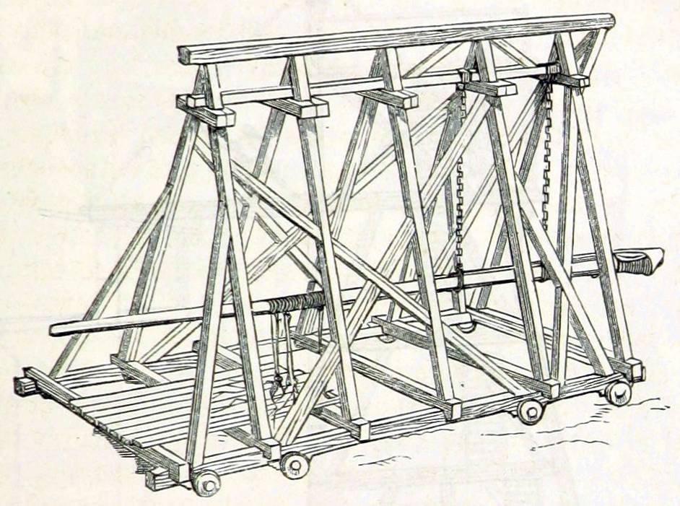
Faltörőkos
Helepolis
Terep
Faállványzat--> veszélyes
Faltörő kos egyik fajtája
Masszív vas elemek
Sok ember kellett

Slide 7
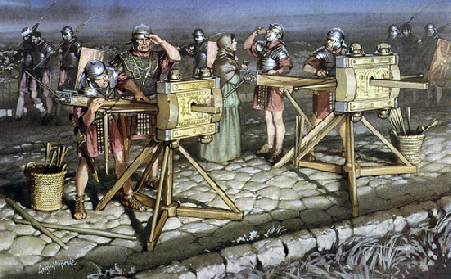
Balliszta
Kétkarú torziós gép
Használat
Katonák

Slide 8
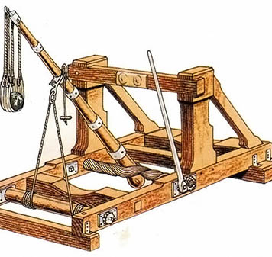
Onager
Működésé
Felépítése
Neve

Slide 9
Sambuca
Neve
Használata

Slide 10
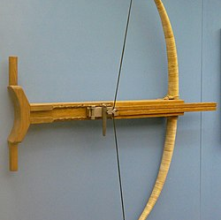
Számszeríj (gasztrafetész)
Készítése
Használata
Elődök

Slide 11
Források:
  https://vigyazo.blog.hu/2017/05/26/legiok_jeruzsalem_ellen_megtalaltak_a_2000_eves_ostrom_bizonyitekait
  https://romaikor.hu/a_romai_hadugyek/romai_harcaszat_es_a_harcolo_sereg/a_romai_vilag_hadmuveszete/a_romai_hadmuveszet_fejlodese/a_romai_hadmuveszet_marius_es_julius_caesar_koraban/cikk/alesia__ostroma__
  https://romaikor.hu/a_romai_hadugyek/romai_harcaszat_es_a_harcolo_sereg/ostromgepek/scorpio_%28dardaveto%29/cikk/a_scorpio_%28dardaveto%29
  https://romaikor.hu/a_romai_hadugyek/romai_harcaszat_es_a_harcolo_sereg/ostromgepek/onager_(kohajito)/cikk/onager _
  https://en.wikipedia.org/wiki/Gastraphetes
  https://romaikor.hu/a_romai_hadugyek/romai_harcaszat_es_a_harcolo_sereg/ostromgepek/ostromgepek_es_katapultok/cikk/ostromgepek_az_okorban
Southern, Pat és Karen R. Dixon. The Late Roman Army. London: B.T. Batsford, 1996.
Szun-Ce. A háború művészete. Ford. Tokaji Zsolt. Troubadour Books Kft., 2024.
Greek Catapults and Catapult Technology: Science, Technology, and War in the Ancient World
Barton C. Hacker

